Slide 1
第一单元 史前时期：中国境内早期人类与文明的起源
第1课 中国境内早期人类的代表——北京人

Slide 2
学习目标
1、了解元谋人的生活年代、发现地点及发现的意义。
2、知道北京人和山顶洞人的特征，了解北京人发现的意义。
3、知道化石是研究人类起源的重要证据。

Slide 3
你知道关于人类起源的神话传说吗？
导入新课
中国：盘古开天辟地；女娲抟土造人
西方：上帝造人说

Slide 4
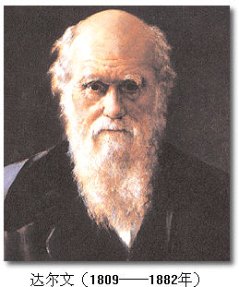
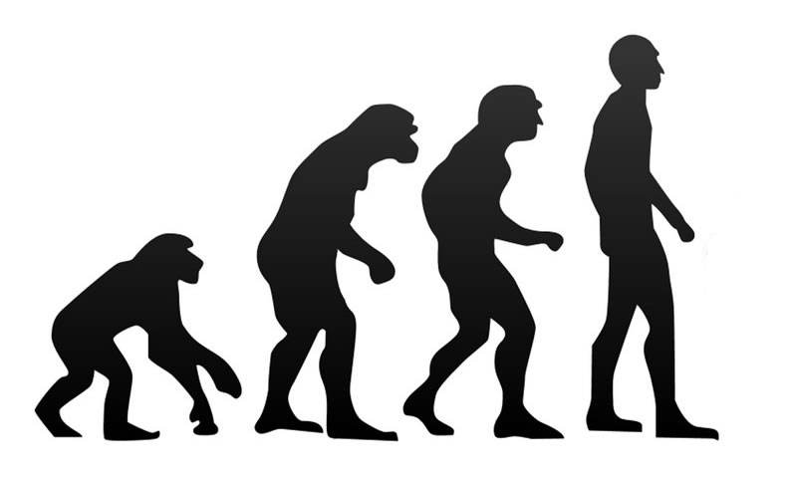
1859年，英国生物学家达尔文发表了生物学史上划时代的巨著《物种起源》，创立进化论学说。

Slide 5
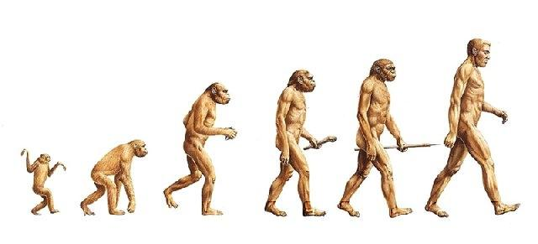
内容讲解
一、我国境内的早期人类
观察与思考

Slide 6
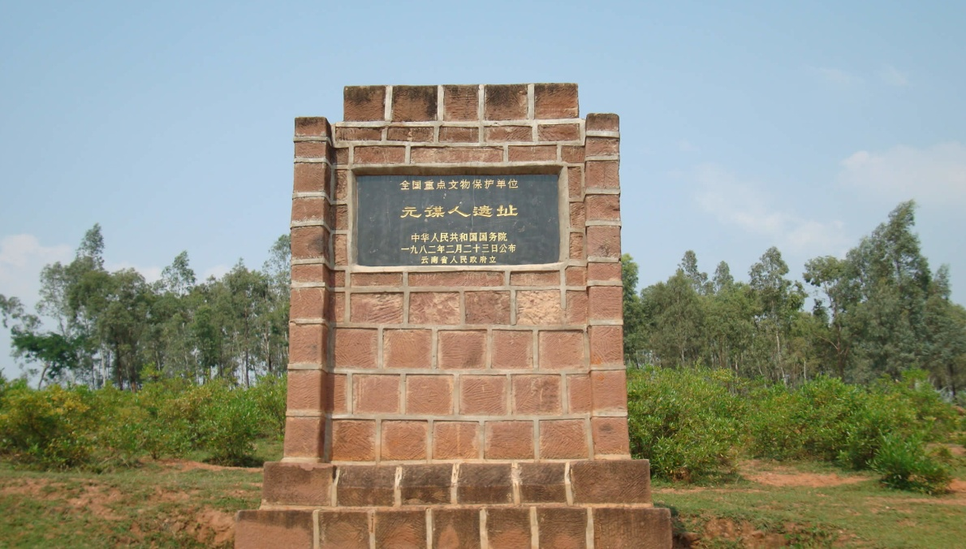
元谋人距今约170万年，是我国境内目前已确认的最早的古人类。
他们已经能够制作工具，知道使用火。
元谋人遗址

Slide 7
当考古界发现重要的遗迹、遗物时，大都用其发现地命名。
元谋人
历史小常识
为什么叫元谋人 ?
发现于云南元谋县
元谋人距今有多久?
约170万年
元谋人的主要特点是什么?
是我国境内目前已确认的最早的古人类

Slide 8
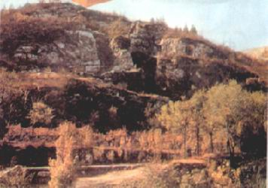
二、北京人
观察与思考

Slide 9
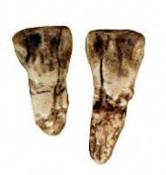
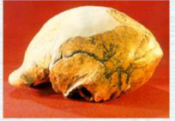
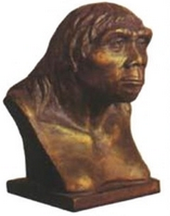
北京人系列化石

Slide 10
1921年，北京人遗址发现于北京西南周口店龙骨山。
1929年，发现第一个北京人头盖骨化石。
此后，北京人遗址又相继发掘出土4个头盖骨化石，共出土40多个个体的直立人化石，以及近10万件石器和大量的动物化石。这些古人类化石和石器的发现，为复原北京人的特征和生活状况提供了重要证据。

Slide 11
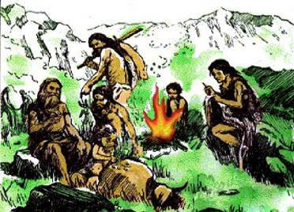
北京人的特征
观察与思考

Slide 12
尖状器

Slide 13
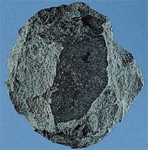
刮削器

Slide 14
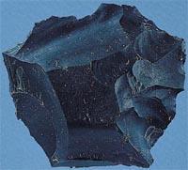
砍砸器

Slide 15
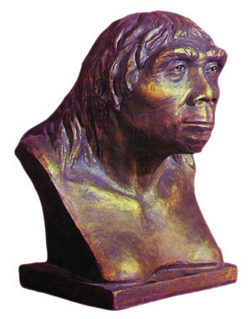
动 脑 筋 ：
对比一下，北京人和现代人的头部有什么区别？
保留了猿的某些特征
(手脚分工明显，能直立行走）
前额低平，眉骨粗大，颧骨突出，鼻骨扁平，嘴部前伸，脑容量比现代人小
北京人复原头像

Slide 16
想象一下，北京人的一天是怎样生活的呢？
提示：可从北京人的生产生活方面考虑
（生产工具、用火情况、社会组织）

Slide 17
清晨，北京人伴着第一缕阳光出发了。中青壮年手拿火把开始追逐山林中的野兽。只见他们快速奔跑着，十几个人围住一头肿骨鹿，有的用木棍击打，有的用石头丢击，肿骨鹿渐渐失去了抵抗能力，成为这群北京人的猎物。留在洞内的妇女、老人和孩子们也没闲着，他们成群结伴的在洞周围采摘野果，并用保留下来的火种烤熟了来吃。

Slide 18
动 脑 筋 ：
想一想，北京人是怎样得到火的?
为什么说火的使用是人类进化过程中的一大进步？

Slide 19
得到火：大自然雷电生火；森林草木自燃生火；露天煤的自燃起火；偶尔的摩擦生火……
意义：烧烤食物；驱赶野兽；照明、防寒……
增强了人们适应自然的能力，是人类进化过程中的一大进步！

Slide 20
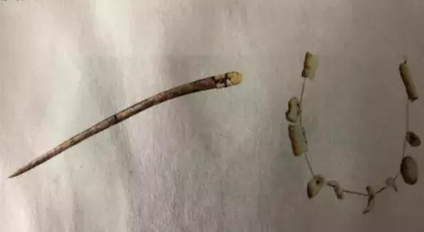
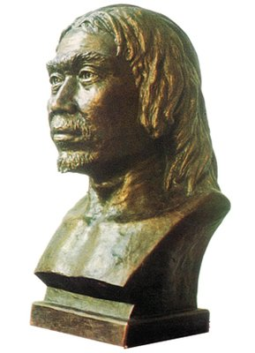
三、山顶洞人
山顶洞人使用的骨针和装饰品
山顶洞人复原头像

Slide 21
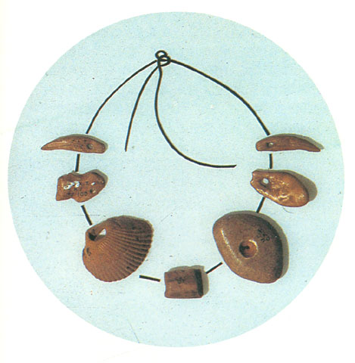
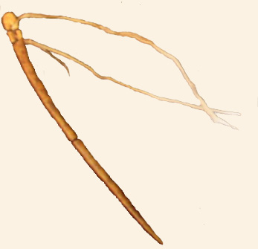
说一说
山顶洞人比北京人有哪些进步？
骨针
饰品
火
外形，掌握磨光和钻孔技术，会人工取火，有爱美意识

Slide 22
课堂小结
代表 | 距今时间 | 体质形态 | 工具制造 | 用火 | 观念 | 社会组织
元谋人
北京人
山顶洞人
保留猿的特征
约170万年
打制石器
天然火
约70万－20万年
保留猿的某些特征
打制石器
天然火
群居
使用打制石器，已经掌握磨光和钻孔技术
和现代人基本相同
懂得爱美
人工取火
氏族
约3万年

Slide 23
随堂检测
1.如果你去长江流域参观远古人类遗址，可以参观到（ ）
A.元谋人遗址
B.北京人遗址
C.山顶洞人遗址
D.蓝田人遗址
A

Slide 24
B
2.根据片段联想，题中所述的这一远古人类是（ ）
①发现于周口店龙骨山上
②能够直立行走，但还保留着猿的体质特征
③使用天然火
④过着群居生活
A.元谋人 B.北京人
C.蓝田人 D.山顶洞人

Slide 25
3.北京人保留了猿的某些特征，但他们已经是人的主要原因是（ ）
A.他们能够制造和使用工具
B.他们已经会使用天然火
C.他们生活在距今约七十万至二十万年
D.他们过着群居生活
A

Slide 26
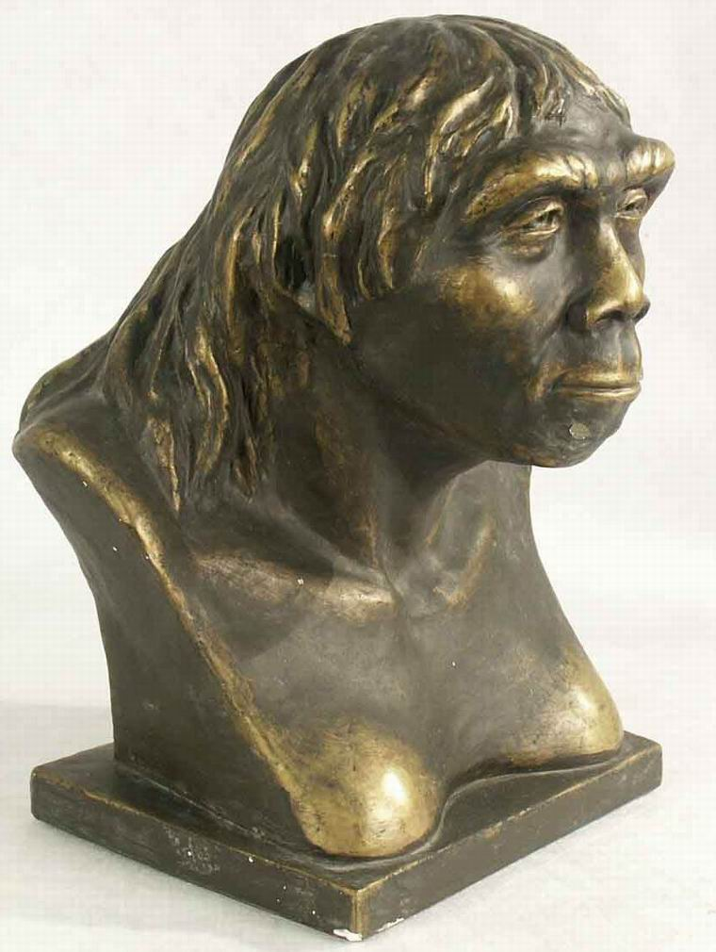
4、读图填空
（1）A是___________，B是_______。
（2）已经掌握磨光和钻孔技术的是__________。
（3）能人工取火的是___________。
（4）他们的头部有什么区别？
山顶洞人
北京人
山顶洞人
山顶洞人
北京人保留了猿的某些特征;山顶洞人与现代人基本相同。
A
B

